Slide 1
Великая Французская буржазная революция.
Открытый урок по истории учителя
I категории школы № 20 города Чирчика
Сячиной Г.В.

Slide 2
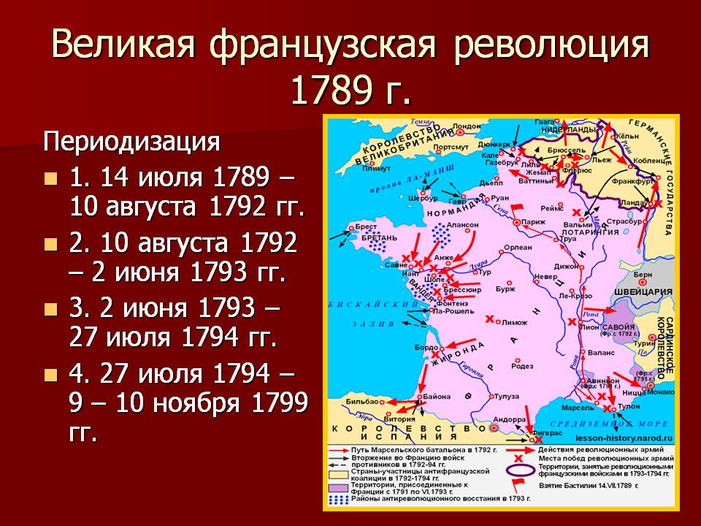
Периоды Великой Французской буржуазной революции.

Slide 3
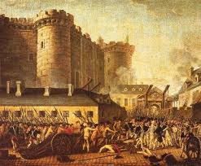
Штурм Бастилии.

Slide 4
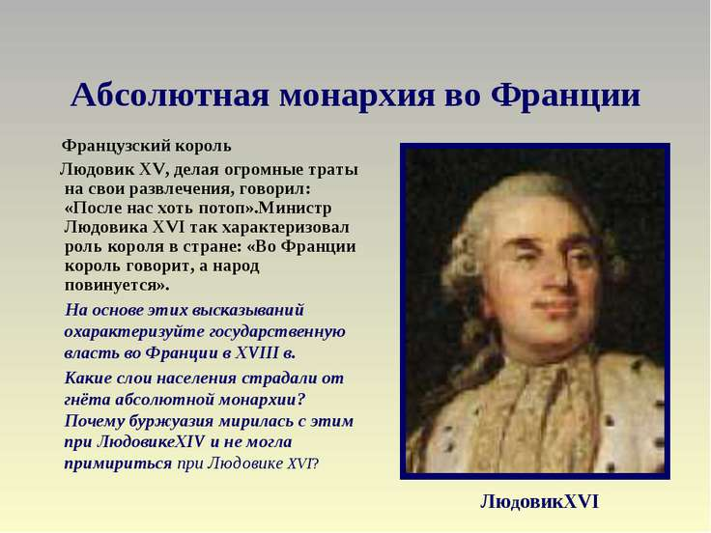
Абсолютная монархия.

Slide 5
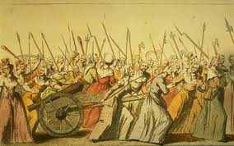
Поход женщин на Версаль.

Slide 6
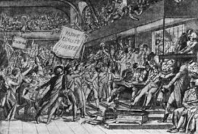
Объявление Республики.

Slide 7
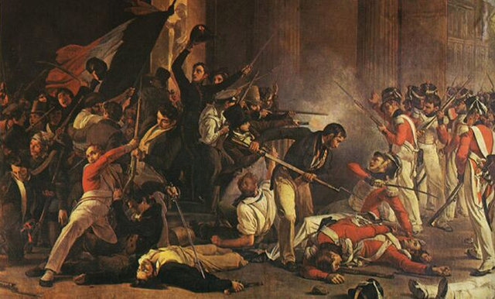
Уличные бои в Париже.

Slide 8
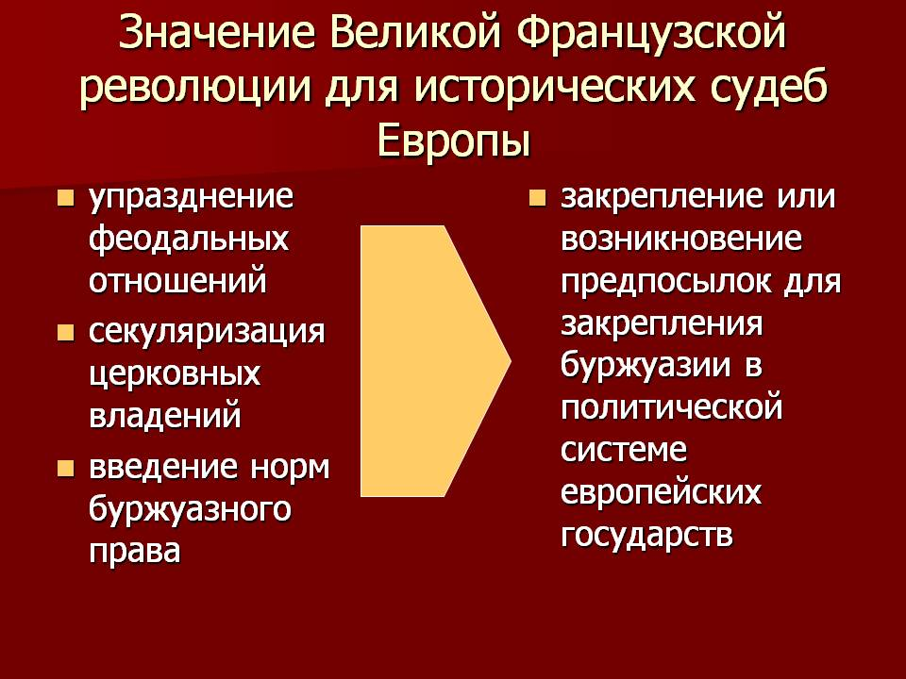
Значение Великой Французской революции.

